Slide 1
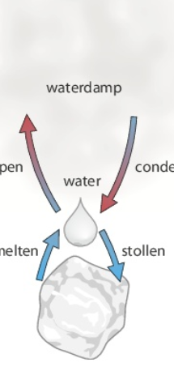
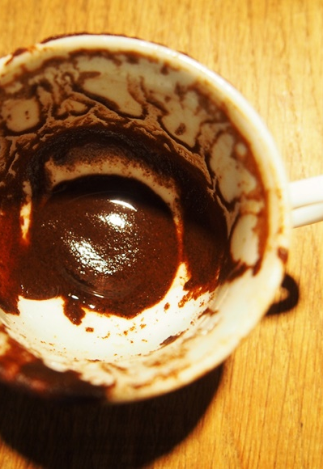
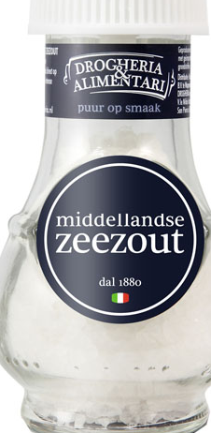

Hoofdstuk 3
Water
Herhaling

Slide 2
Herhaling
Neem van alle gemaakte paragrafen van hoofdstuk 3 ‘Water’ de theorie nog eens door
Ben je klaar voor de test?
  Maak de digitale oefening op de Wikiwijs-pagina van NaSk

